Slide 1

[
]
기후위기 대응 교재활용 및 교수법
(고등)
Notes:
개회식 후
충북교육청 미래인재과 백우정 과장 인사말(5분) 있음

Slide 2
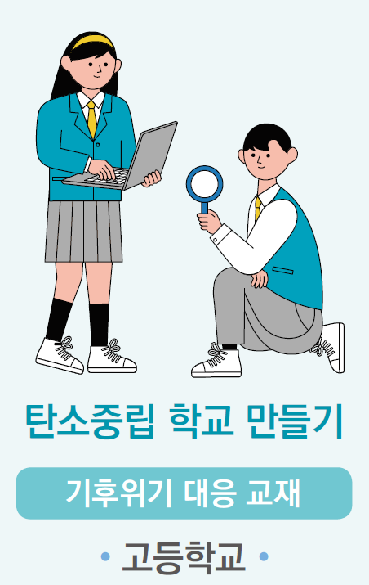
01
기후위기대응교재 활용 및 교수법
1. 교육과정 연계 환경교육 교수학습자료 개발

Slide 3

1
2
3
1. 교육과정 연계 프로그램 개발

Slide 4
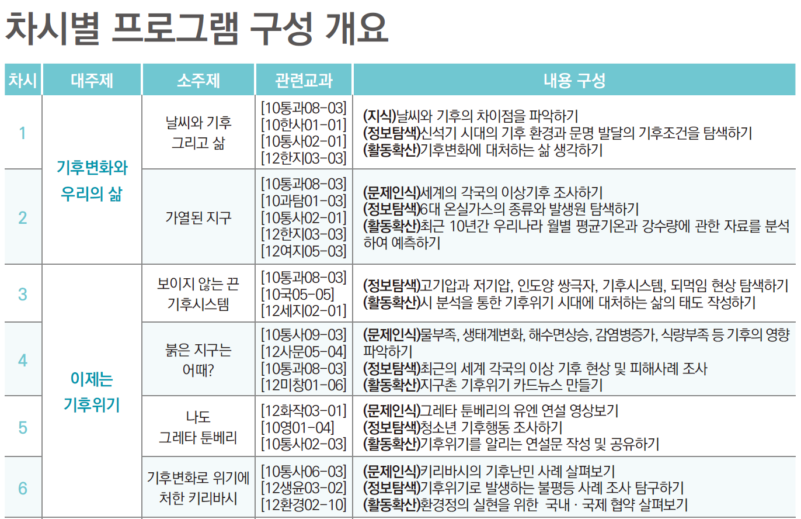
1
2
3
1. 교육과정 연계 프로그램 개발

Slide 5
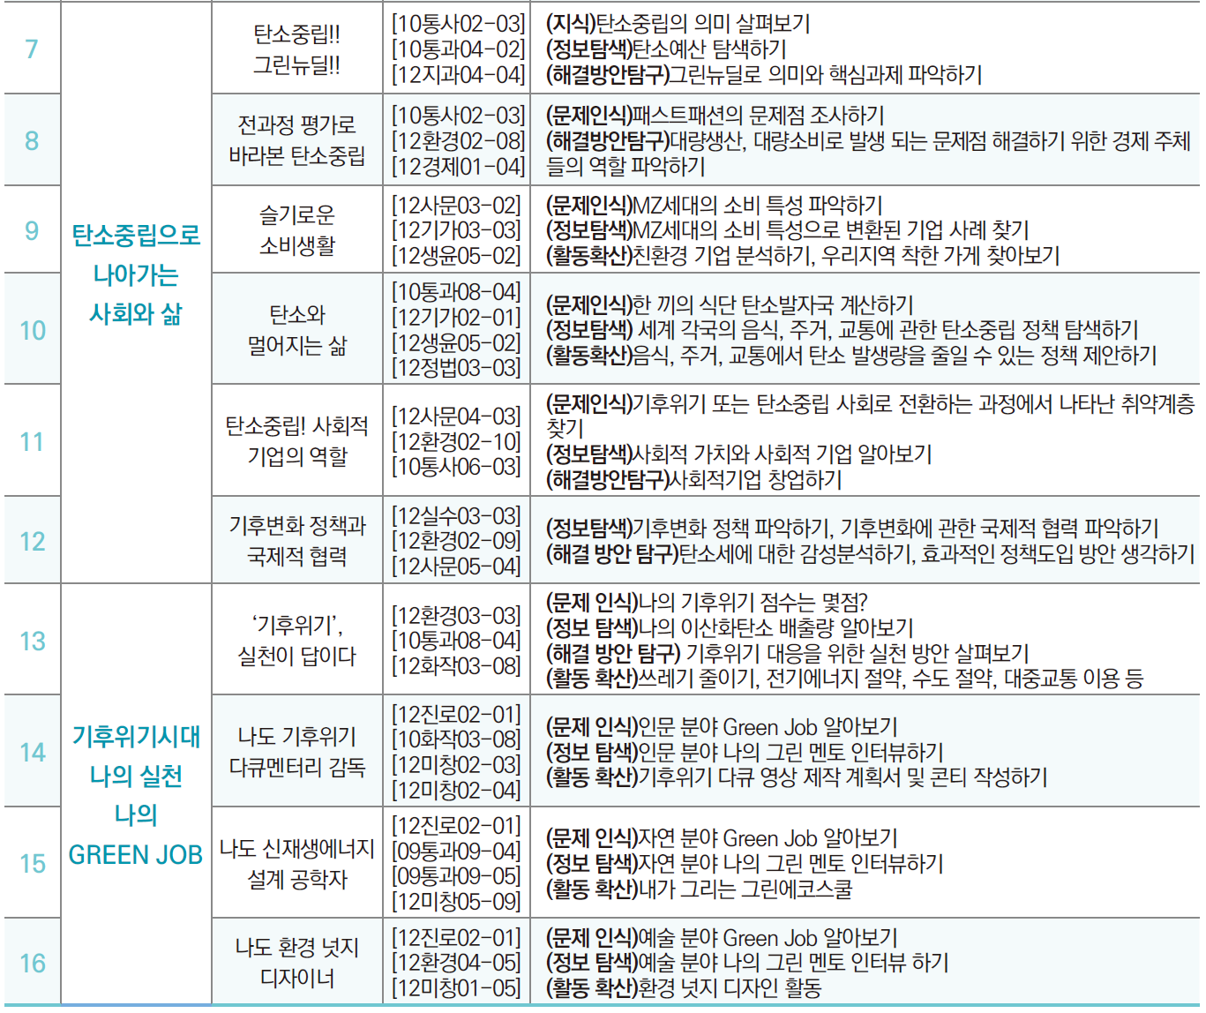
1
2
3
1. 교육과정 연계 프로그램 개발

Slide 6
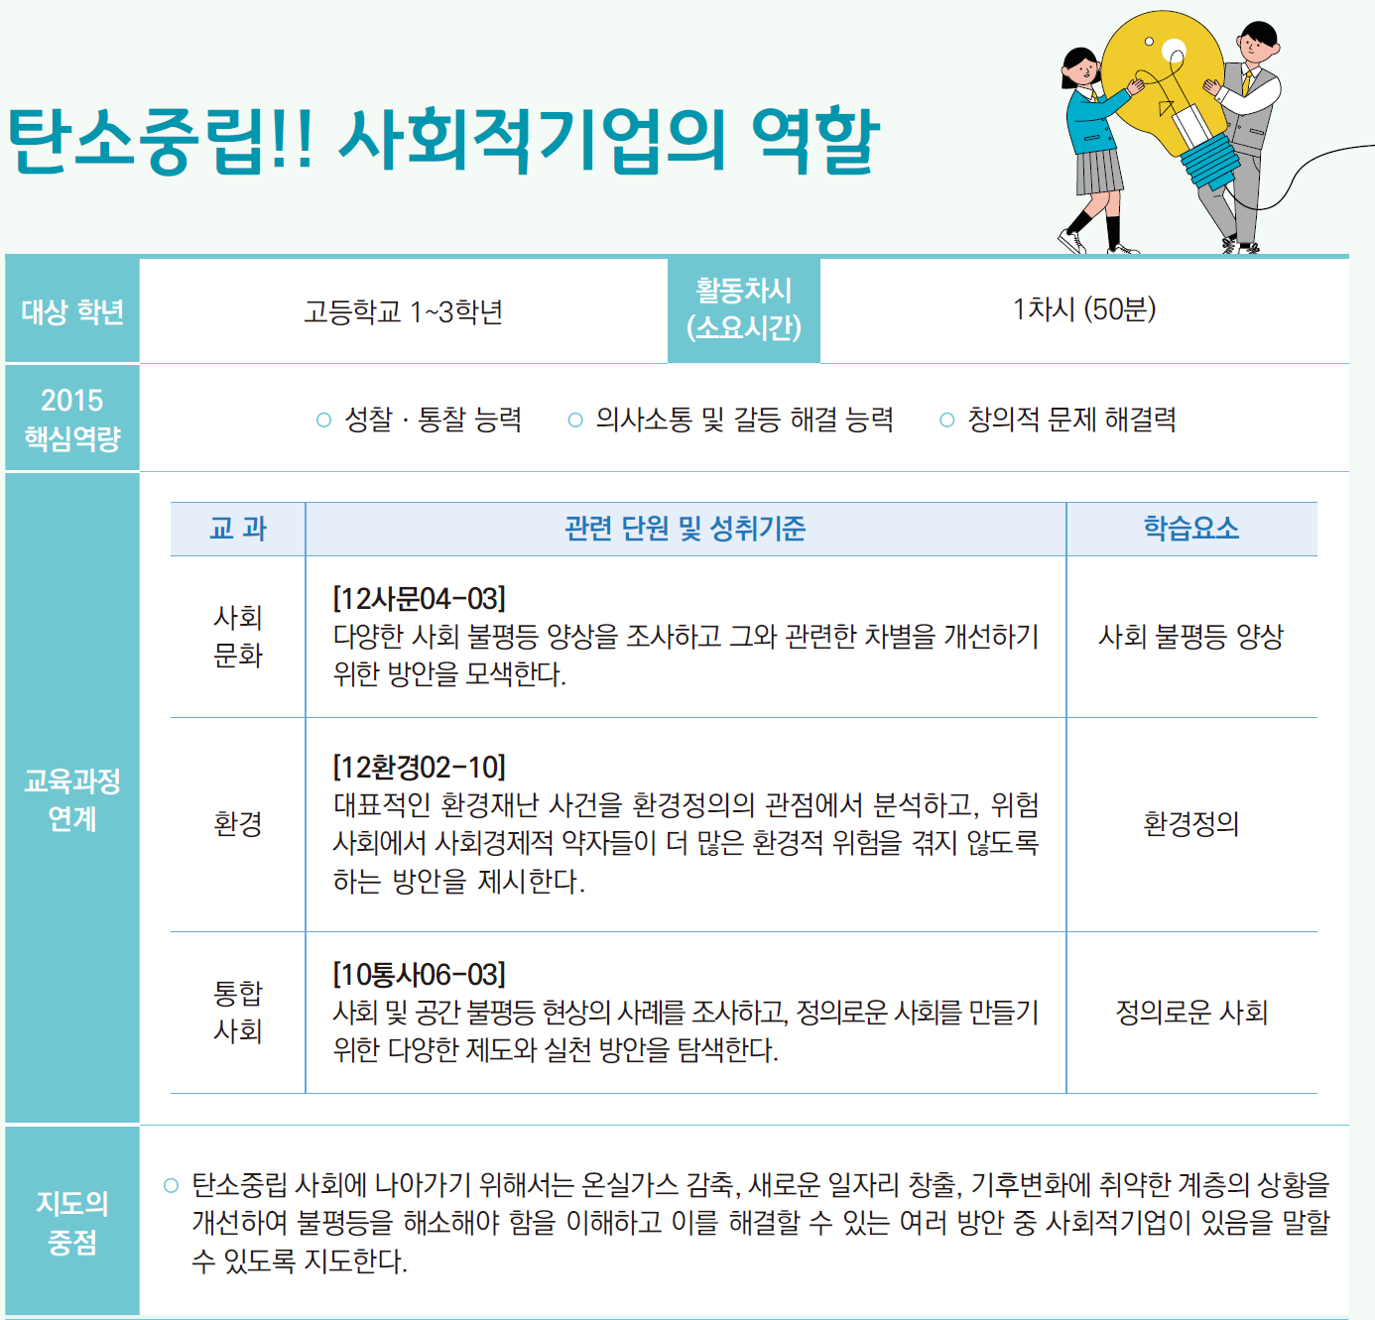
1
2
3
1. 교육과정 연계 프로그램 개발
1. 제시된 교과이외에도 다양한 교과와 연계가능
2. 주제별 재구성을 통한 교과연계
전체적인 프로그램의 방향과 교사의 지도방향에 대한 제시

Slide 7
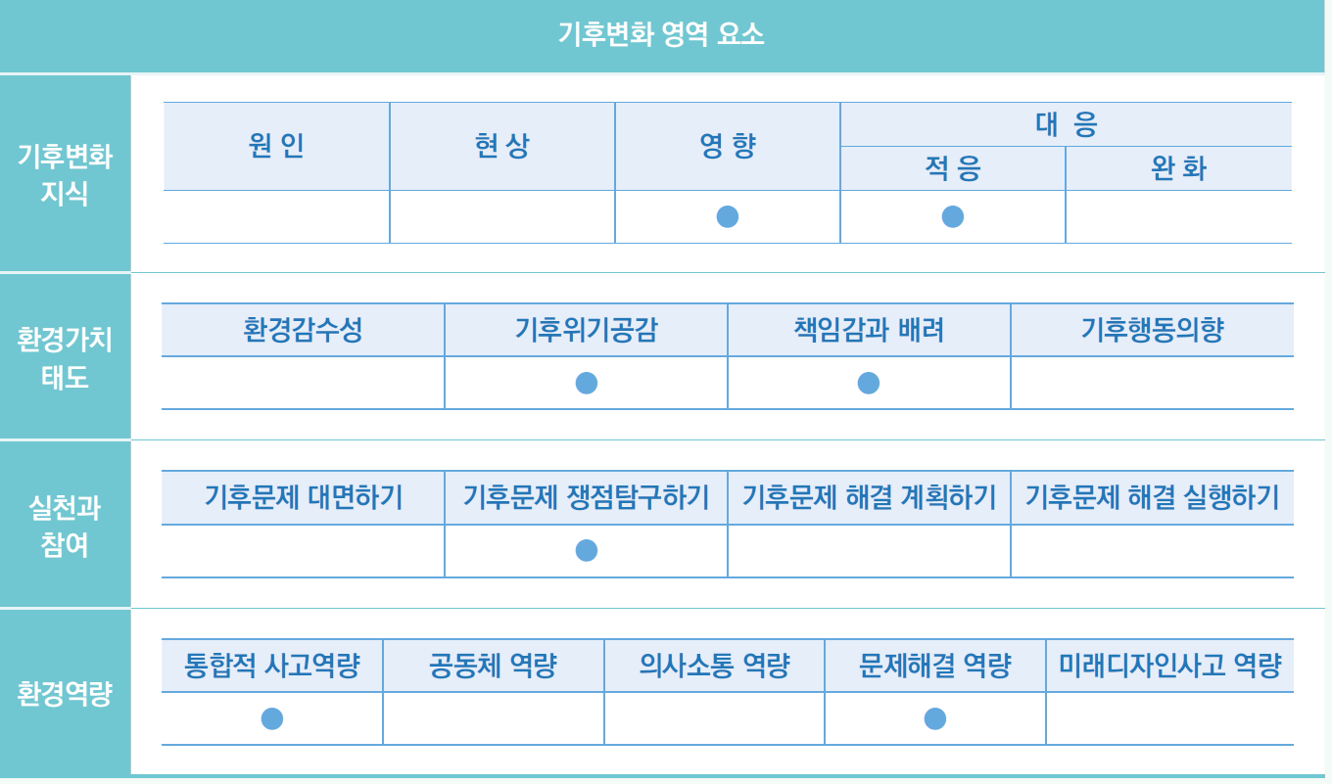
1
2
3
1. 교육과정 연계 프로그램 개발
기후변화의 다양한 영역 요소를 균형있게 배우고 연계할 수 있도록 구성

Slide 8
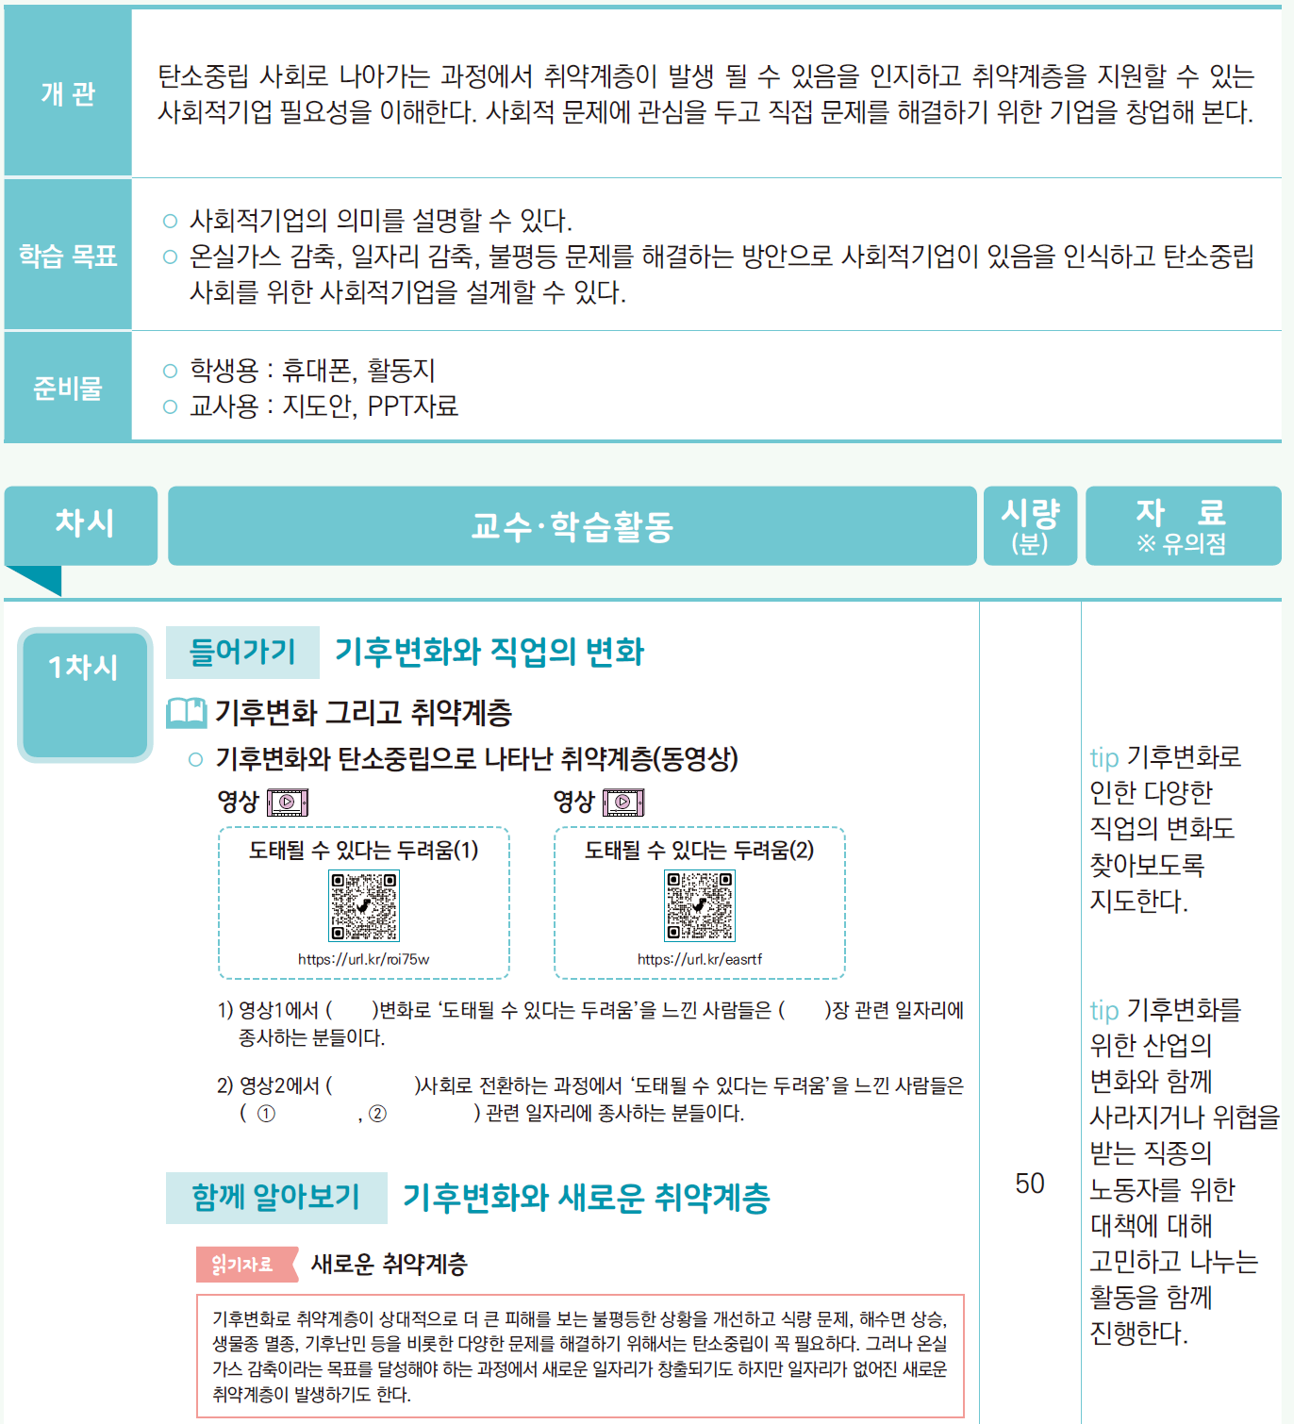
1
2
3
1. 교육과정 연계 프로그램 개발
프로그램의 의도와 전체적인 수업구성의 보여줌.
[들어가기]
[함께 알아보기]
[함께 해결하기]
[함께 나누기]

Slide 9
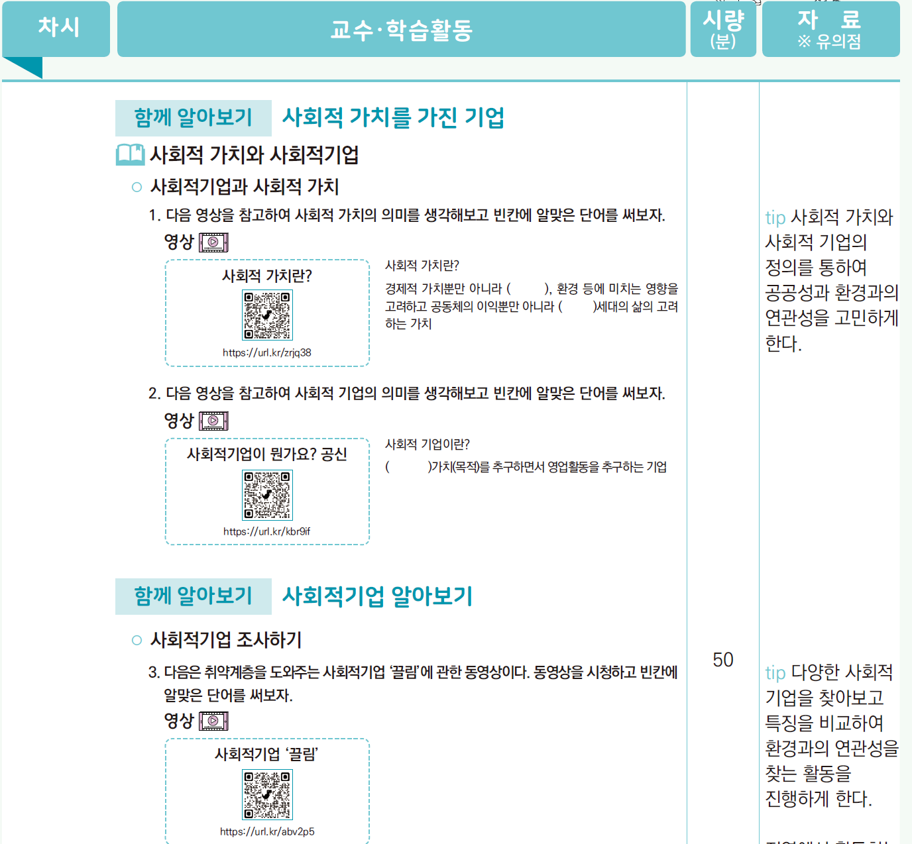
1
2
3
1. 교육과정 연계 프로그램 개발
교수.학습활동시
유의사항을 제시함으로 전체적인
프로그램에 대한
이해와 세부활동에 도움이 되도록 안내.

Slide 10
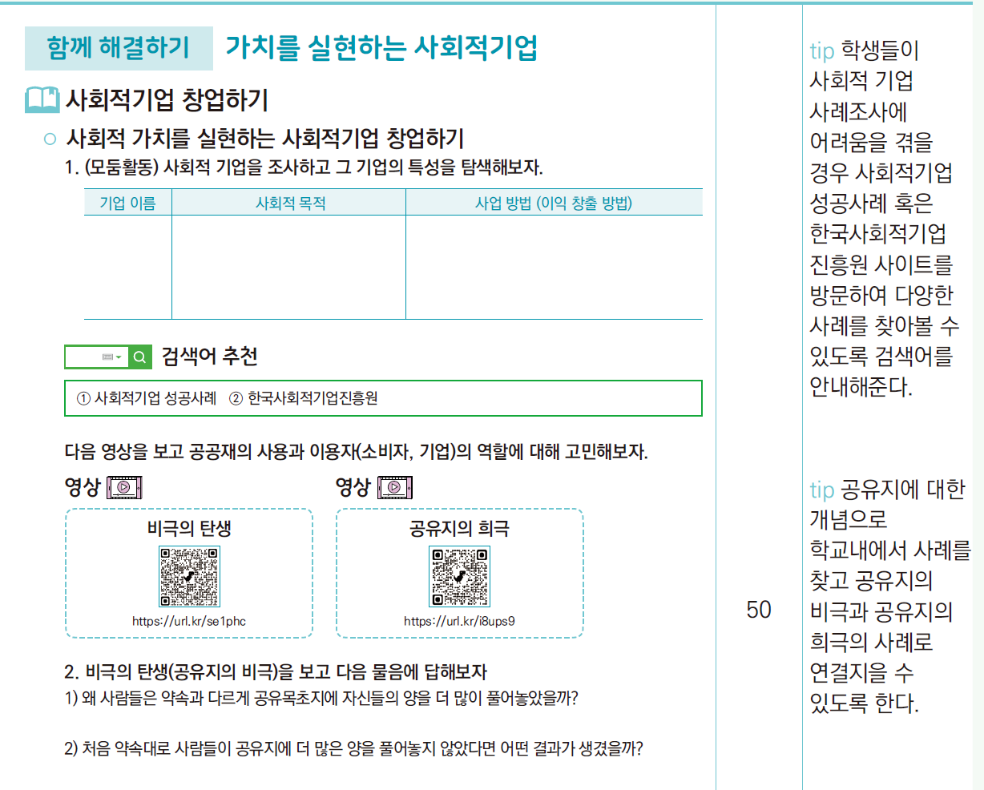
1
2
3
1. 교육과정 연계 프로그램 개발
교수.학습활동시
유의사항을 제시함으로 전체적인
프로그램에 대한
이해와 세부활동에 도움이 되도록 안내.

Slide 11
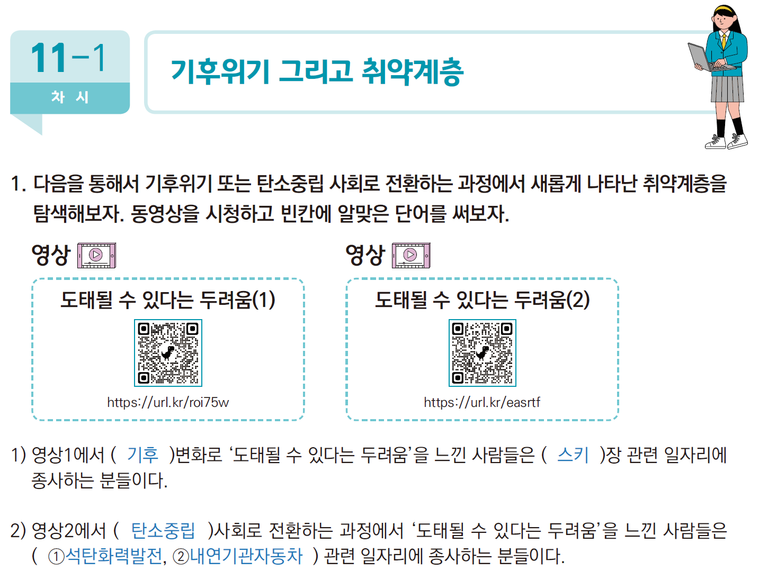
1
2
3
1. 교육과정 연계 프로그램 개발
온라인학습등을
고려하여 학습활동을 학생 스스로 진행할 수 있도록 관련자료를 QR코드로 제시하여 활동할 수 있도록 함.

Slide 12
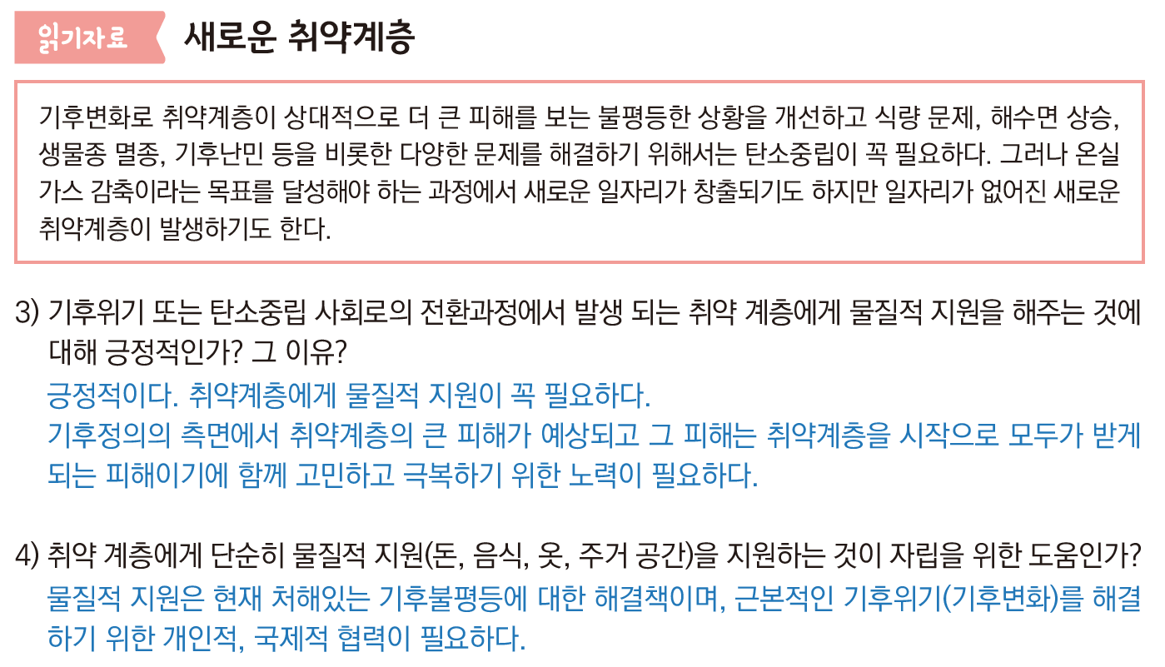
1
2
3
1. 교육과정 연계 프로그램 개발
읽기 자료의 경우 학생들의 학습활동에 도움이 되는 내용을 제시함.
학생 활동지는 파란 글씨제외
교사용 지도서에는 문제에 대한 답이나 도움이 될 만한 내용을 첨부하여 교사들의 내용이해와 수업준비에 도움을 주고자 함.

Slide 13
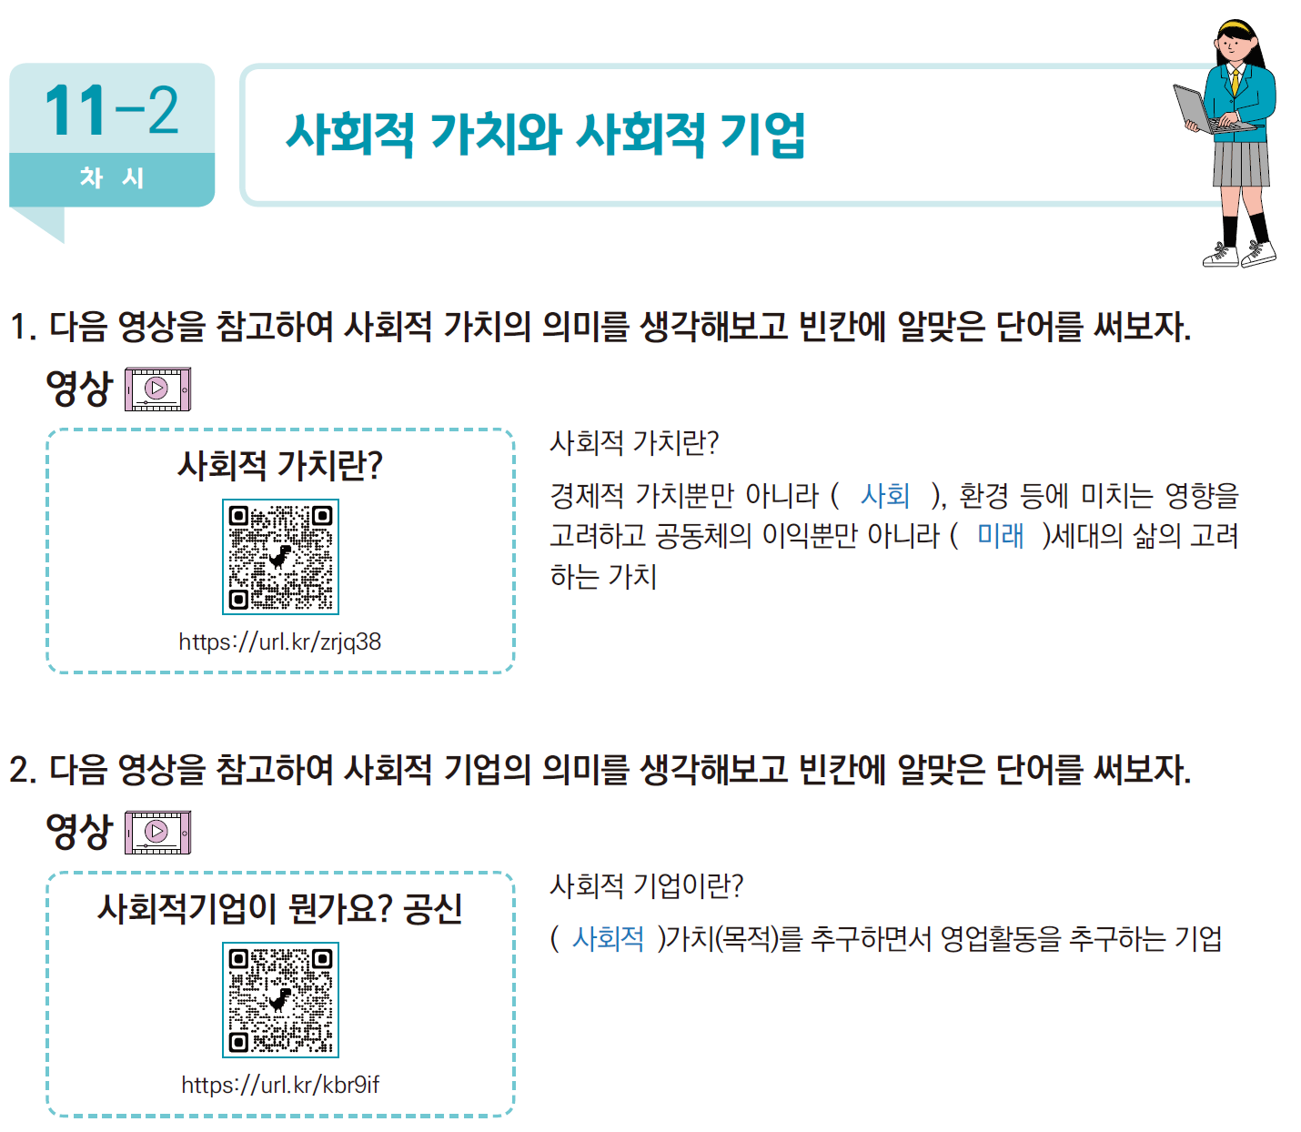
1
2
3
1. 교육과정 연계 프로그램 개발

Slide 14
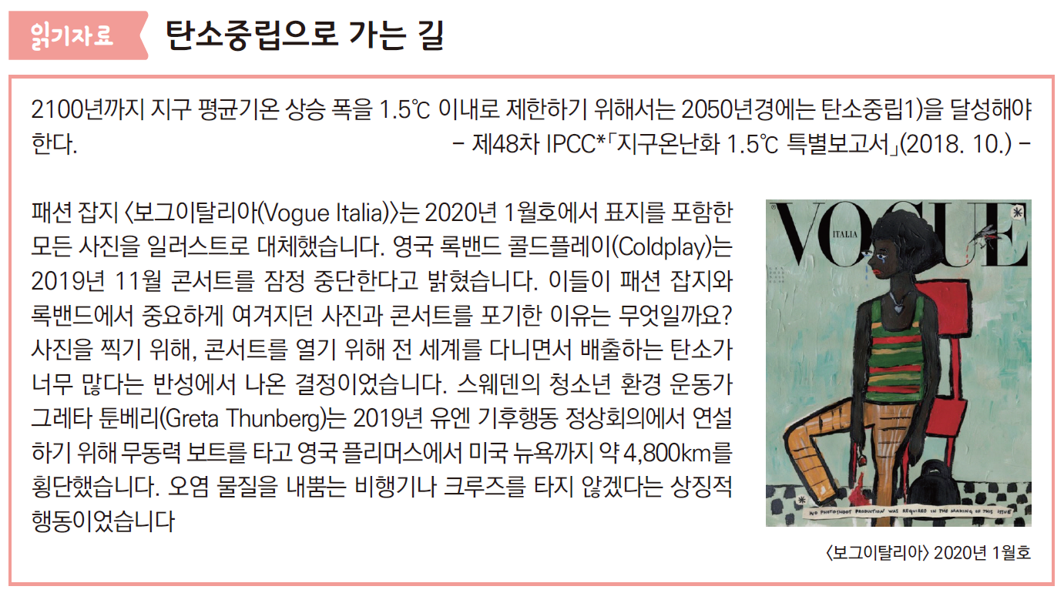
1
2
3
1. 교육과정 연계 프로그램 개발

Slide 15
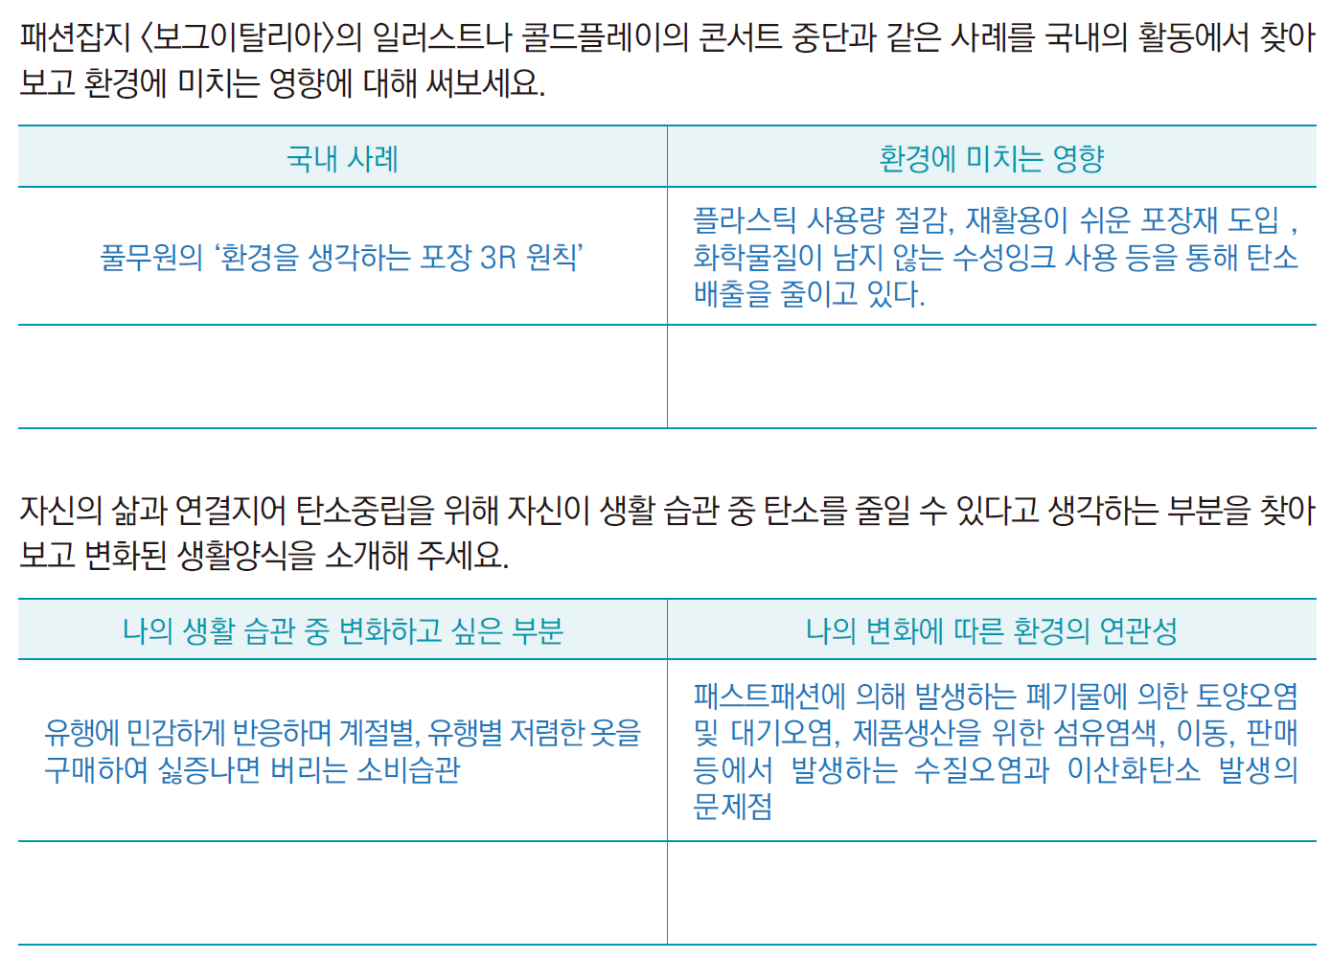
1
2
3
1. 교육과정 연계 프로그램 개발
읽기 자료의
경우 학생들의 활동지에 제시하여 관련내용을 참고 하도록 함.

Slide 16
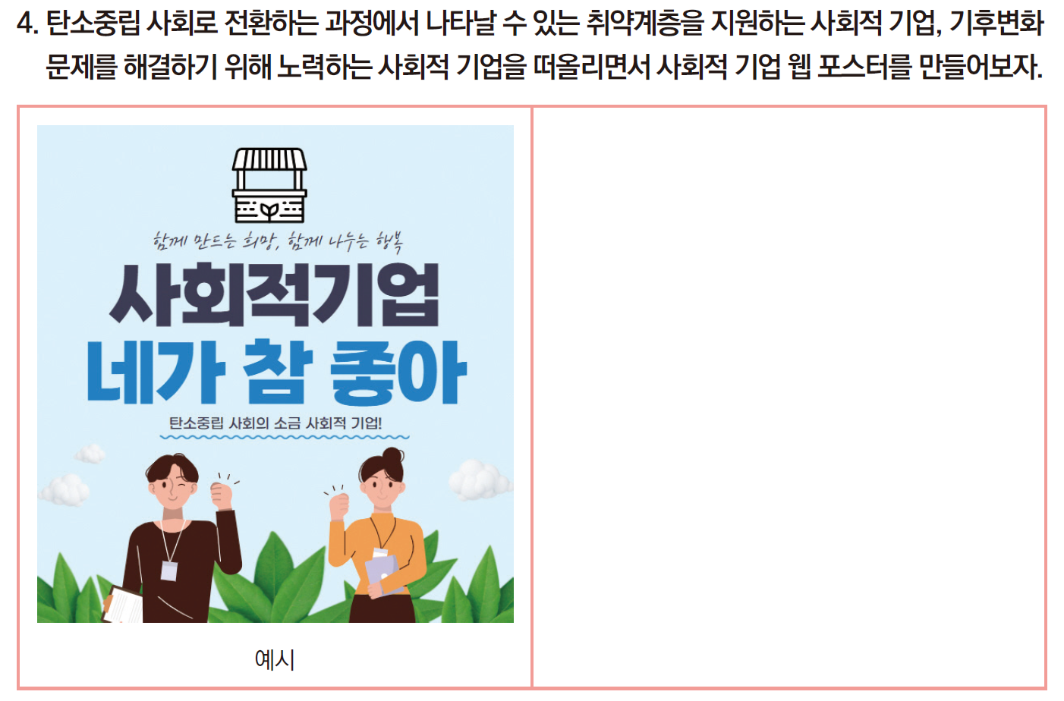
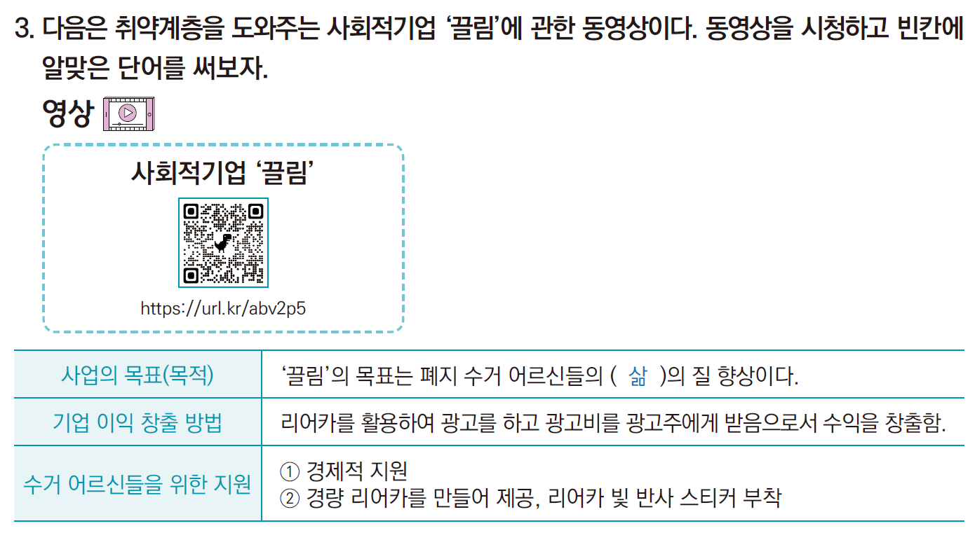
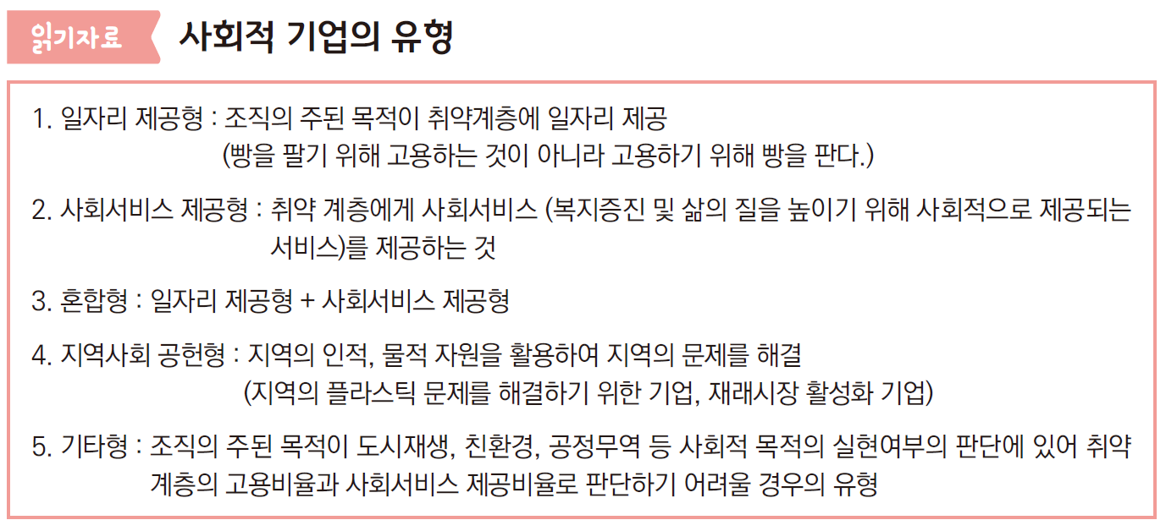
1
2
3
1. 교육과정 연계 프로그램 개발

Slide 17
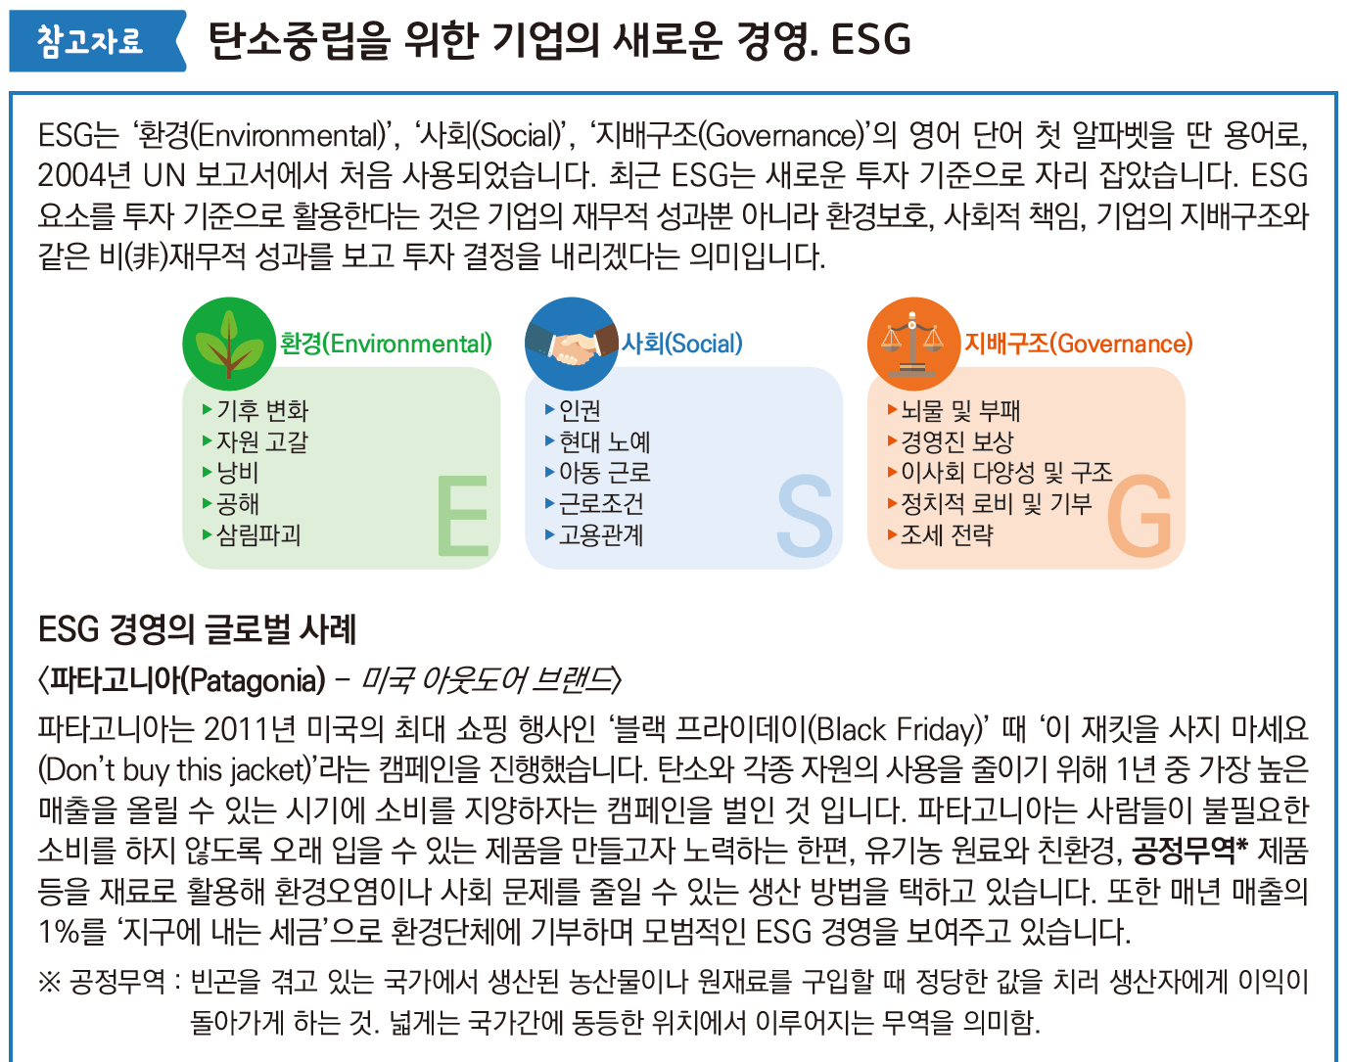
1
2
3
1. 교육과정 연계 프로그램 개발
참고자료는 교사용 지도서에 첨부. 학생들의 활동과 연계하여 심화내용 설명에 참고.
다양한 교과의 교사가 활용할 수 있도록 지도내용 첨부.

Slide 18
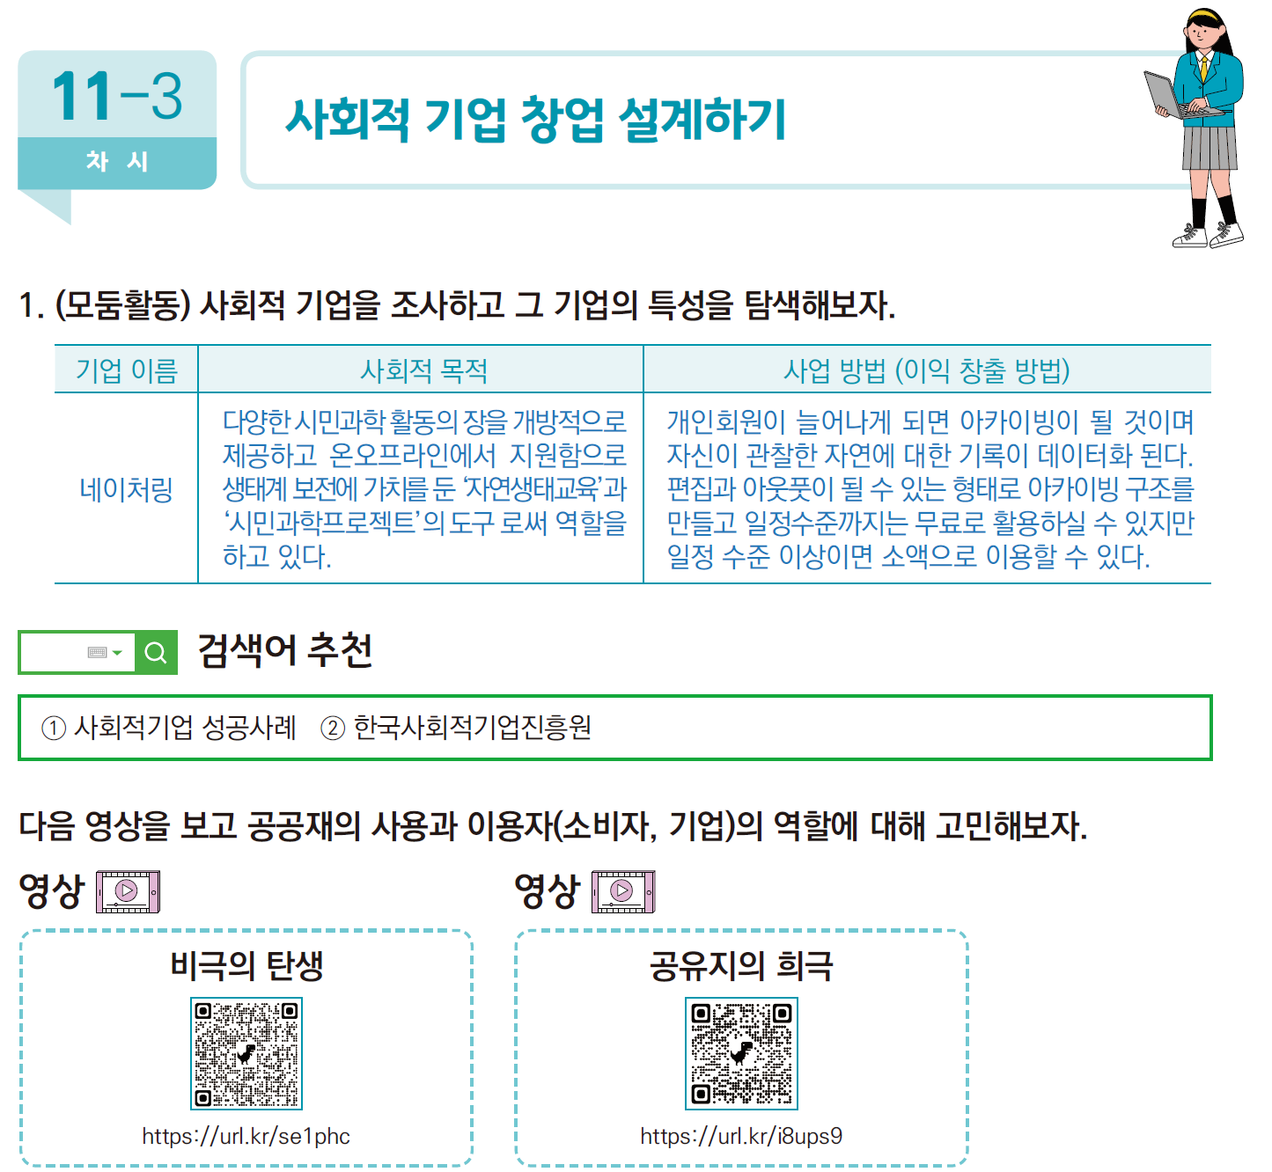
1
2
3
1. 교육과정 연계 프로그램 개발
학생들의 학습에 도움이 되도록 관련 검색어를 제시하여 정보를 검색하고 확인하는 과정에 도움을 주고자 함.

Slide 19
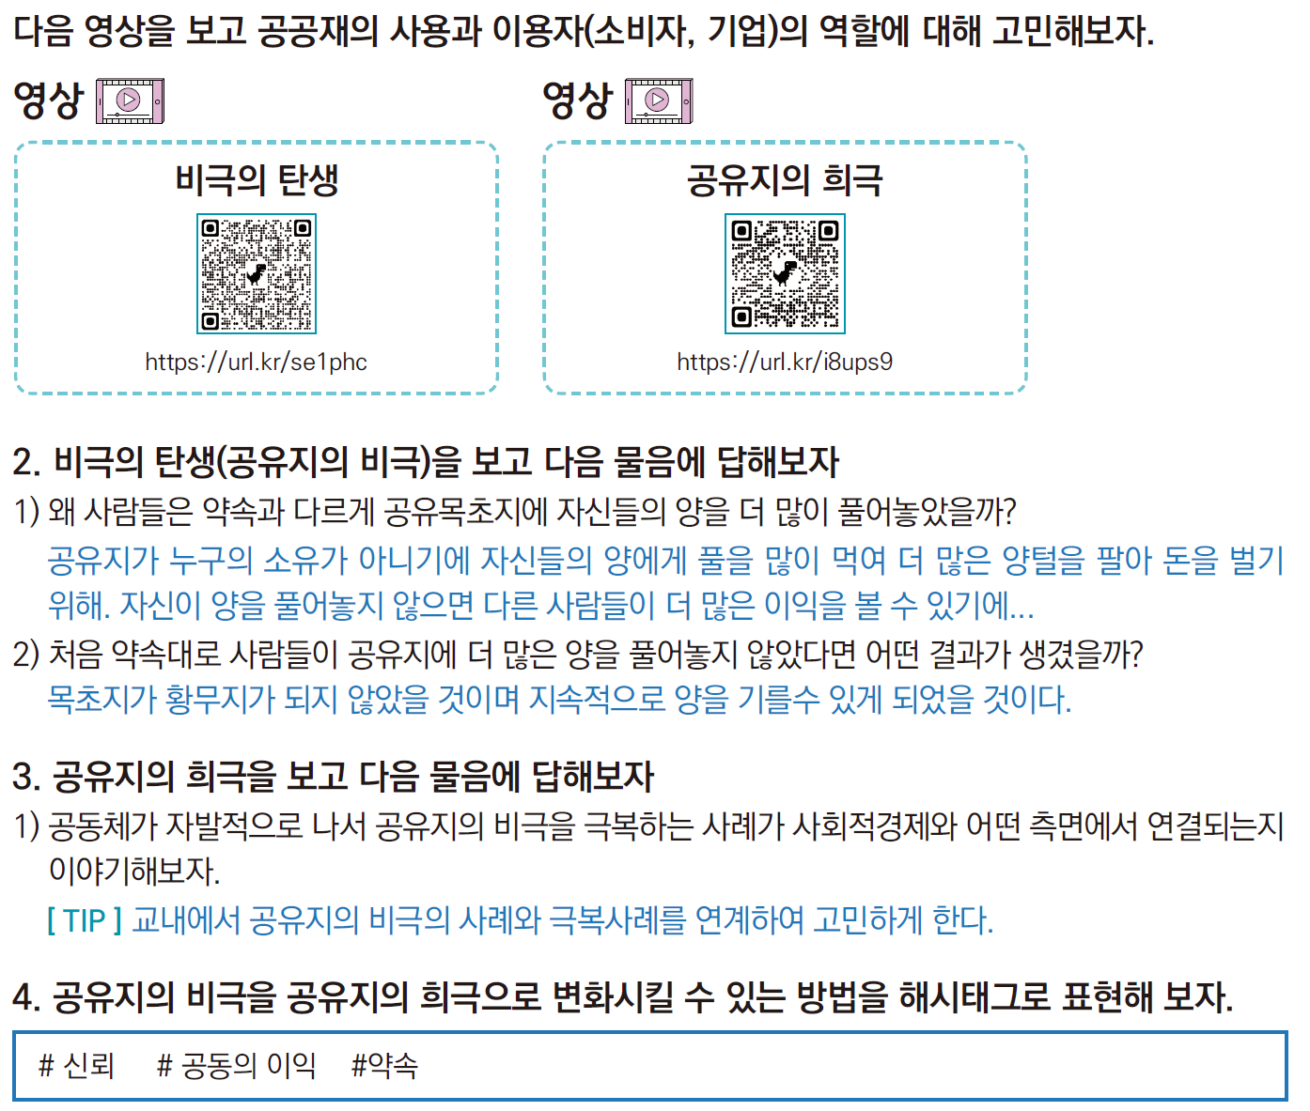
1
2
3
1. 교육과정 연계 프로그램 개발
공공재 사용에 대한 여러 사례를 통하여 다양한 관점에 대해 비교하여 이해할 수 있도록 안내함.

Slide 20
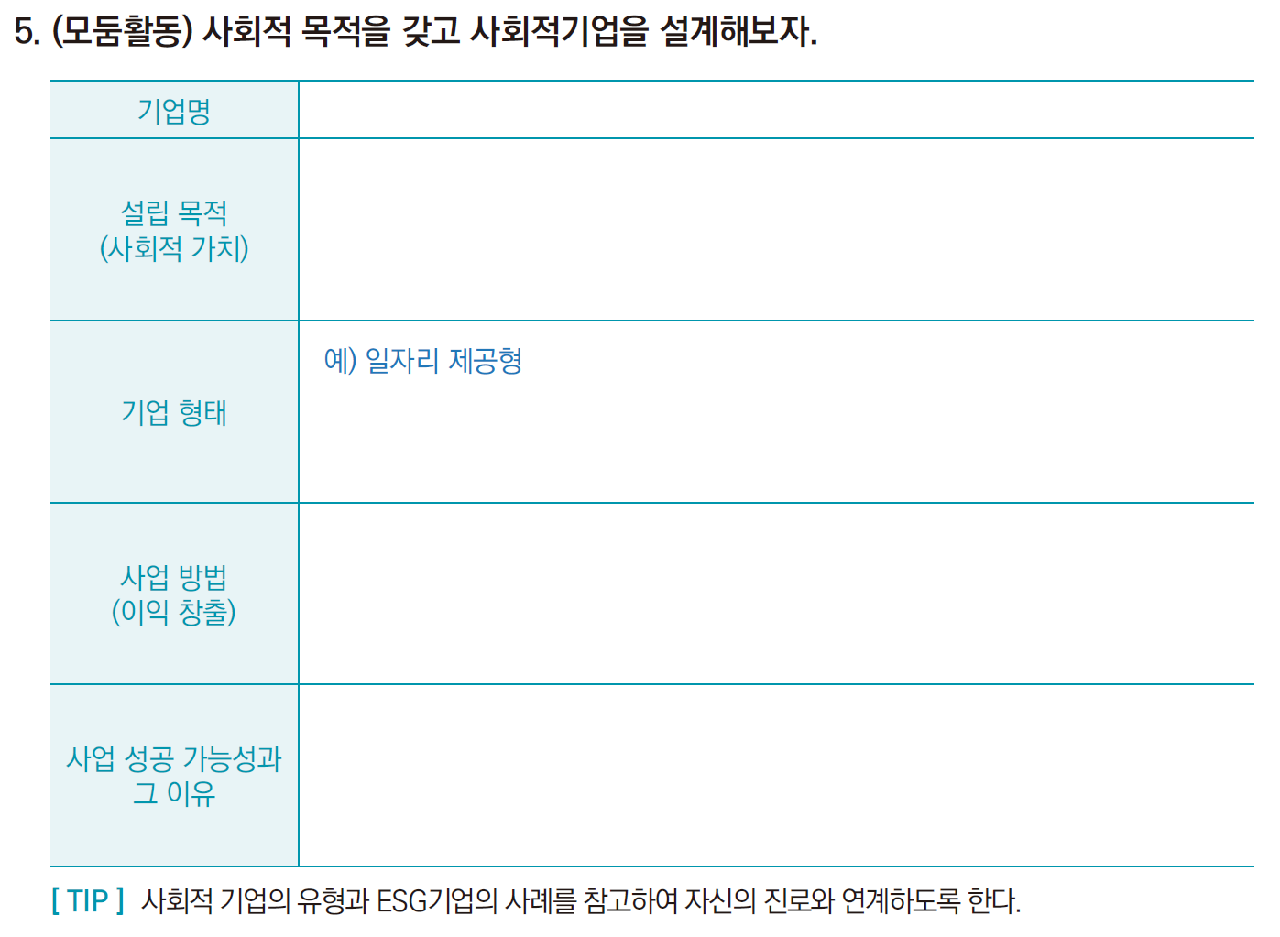
1
2
3
1. 교육과정 연계 프로그램 개발
다양한 지식과 사례를 통하여 배운 내용을 바탕으로 수업의 목표로 제시된 탄소중립 사회를 위한 사회적기업 설계를 통하여 학생들의 관심분야와 진로를 연계하여 활동할 수 있도록 구성함.
활동별 Tip을 제시하여 본 프로그램을 활용하는 교사에게 지도시 유의사항과 수업방향에 대해 안내함.

Slide 21
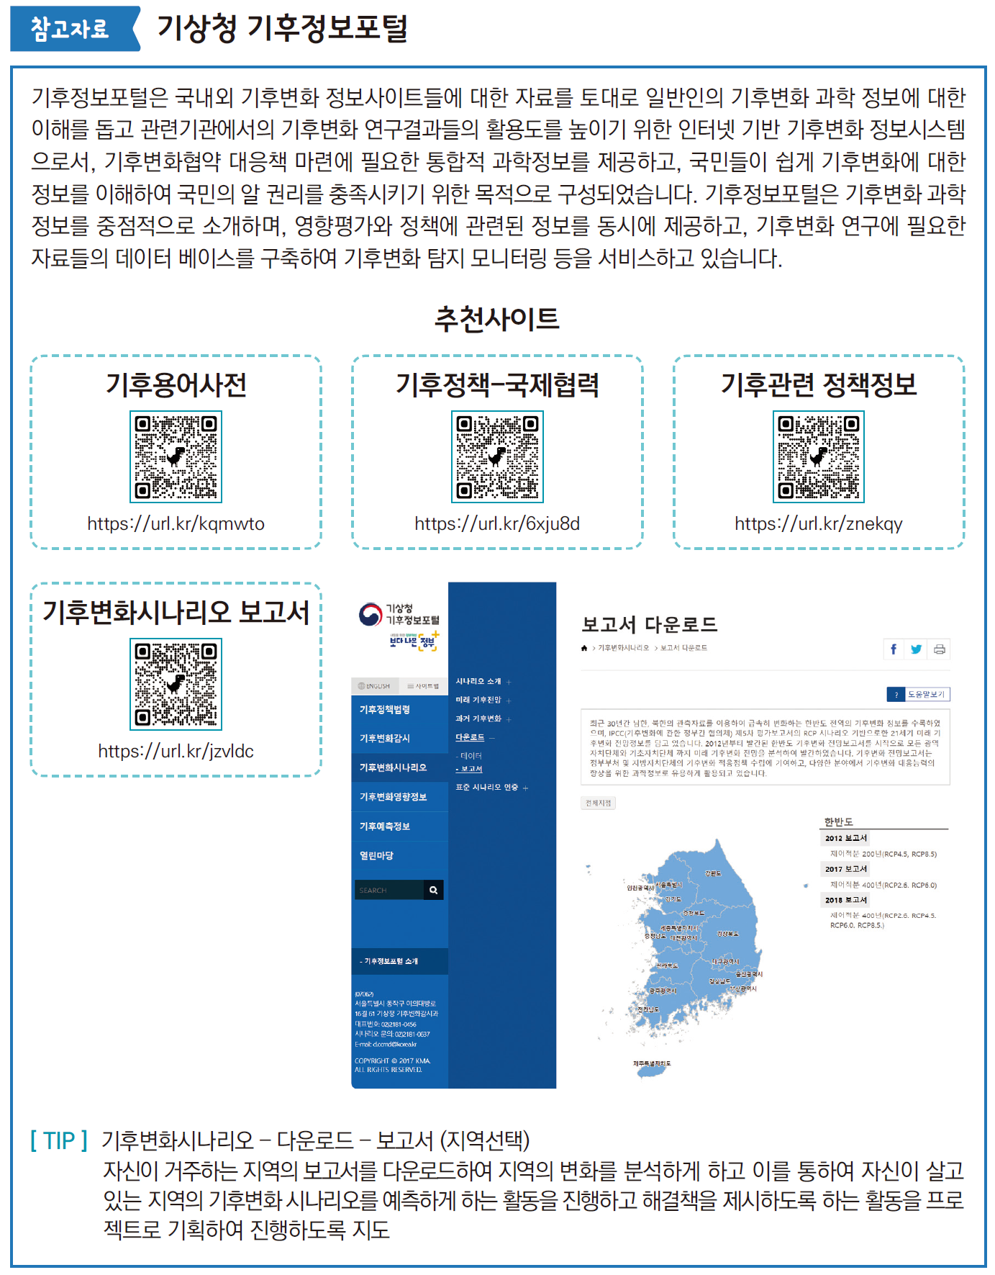
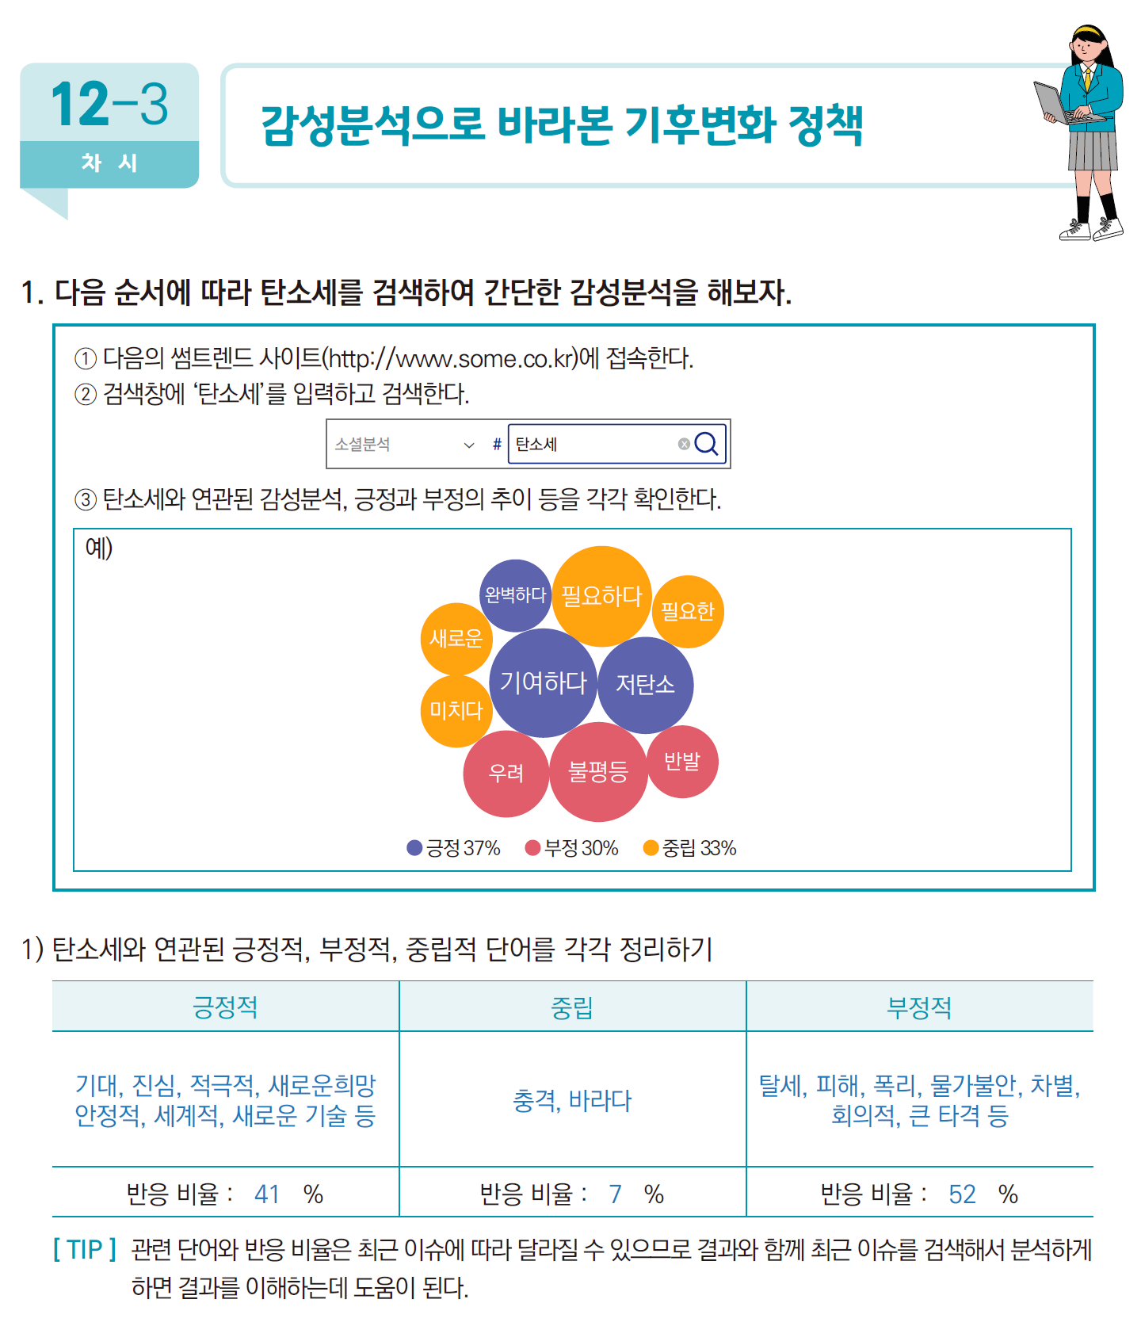
1
2
3
1. 교육과정 연계 프로그램 개발
그 밖에 다양한 형식의 활동제시-감성분석 및 정보제공

Slide 22
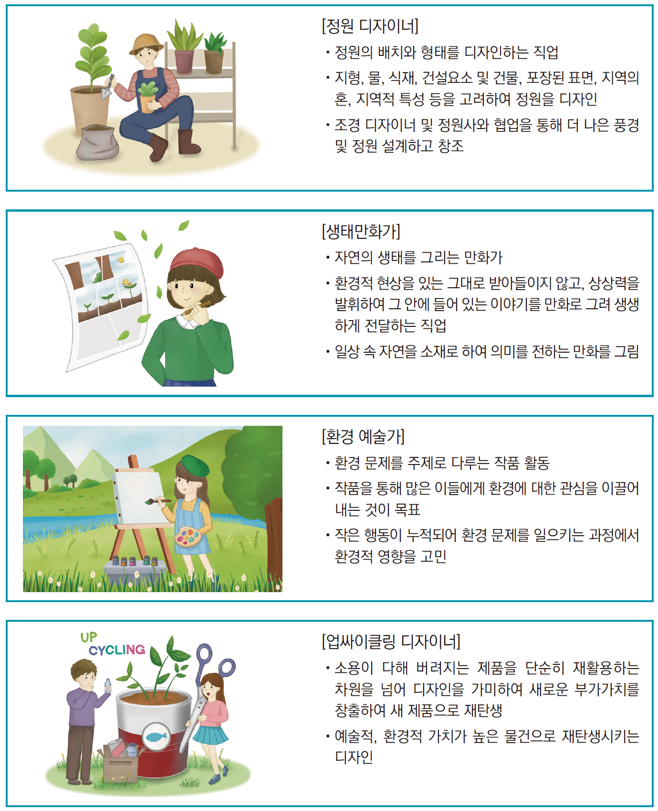
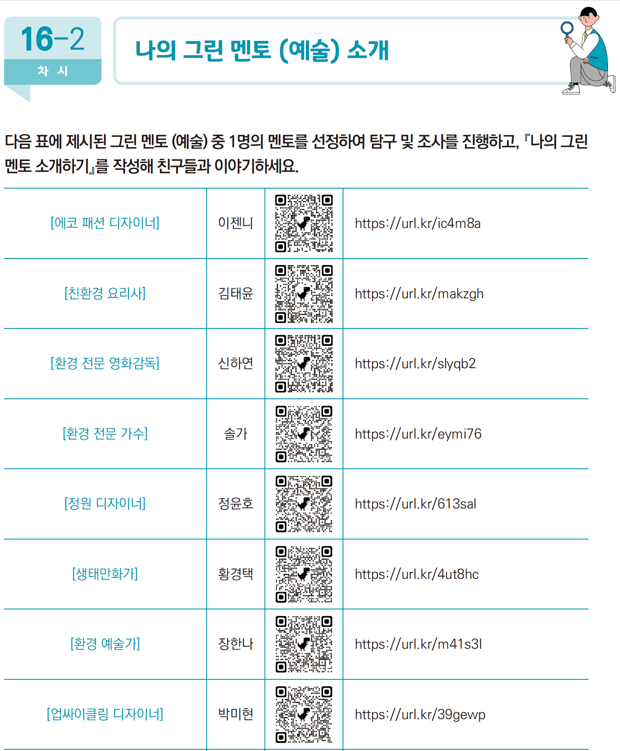
1
2
3
1. 교육과정 연계 프로그램 개발
그 밖에 다양한 형식의 활동제시 – 진로연계(그린멘토와 특강)

Slide 23
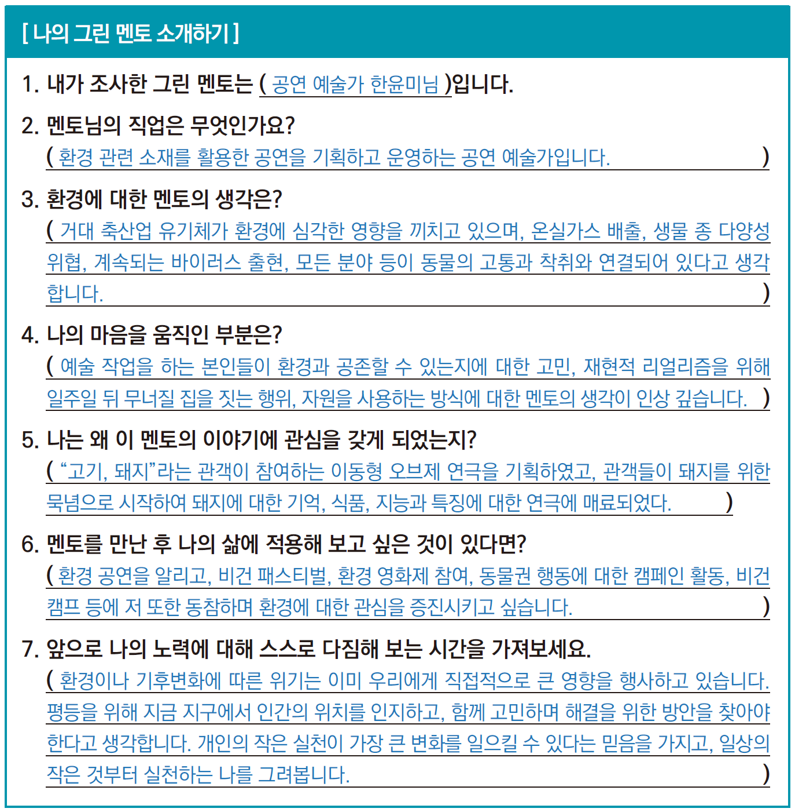
1
2
3
1. 교육과정 연계 프로그램 개발

Slide 24
감사합니다

